Slide 1
Even voorstellen

Slide 2
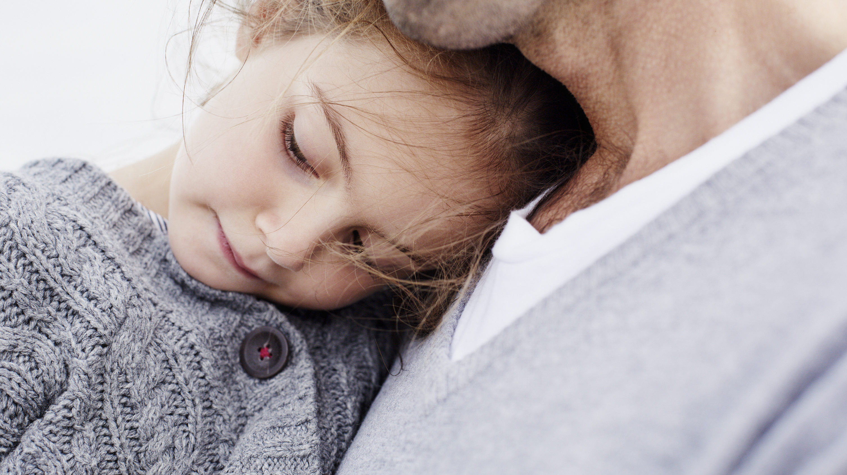
Onrust en angst bij kinderen

Slide 3
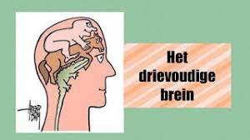
Hoe werkt je brein Bron: Het hele brein, het hele kind. Daniel J. Siegel Tina Payne Bryson.
Reptielenbrein
Zoogdierenbrein
Mensenbrein

Slide 4
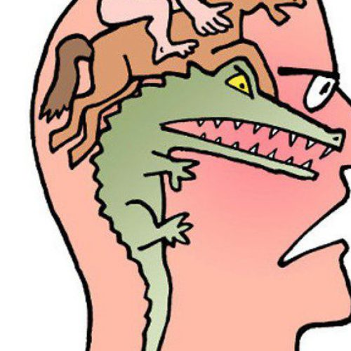
Reptielenbrein
Vechten
Hormonale en temperatuur regulatie
Adem en hartslag regulatie
Vluchten
Honger en dorst gevoelens
Bevriezen

Slide 5
Zoogdierenbrein
Gevoelens
Emoties
Moederliefde
Sociale binding

Slide 6
Mensenbrein
Vermogen om gepast gedrag te kiezen
Probleemoplossend vermogen
Logisch nadenken
Zelfbewustzijn
Doelen stellen
Zelfreflectie
Leren

Slide 7
Als je zoogdier of reptielenbrein actief is, kan je niet meer vanuit je mensenbrein denken.
Om vanuit je mensenbrein te denken moet je rustig zijn

Slide 8
Hoe krijg ik mijn rust terug?

Slide 9
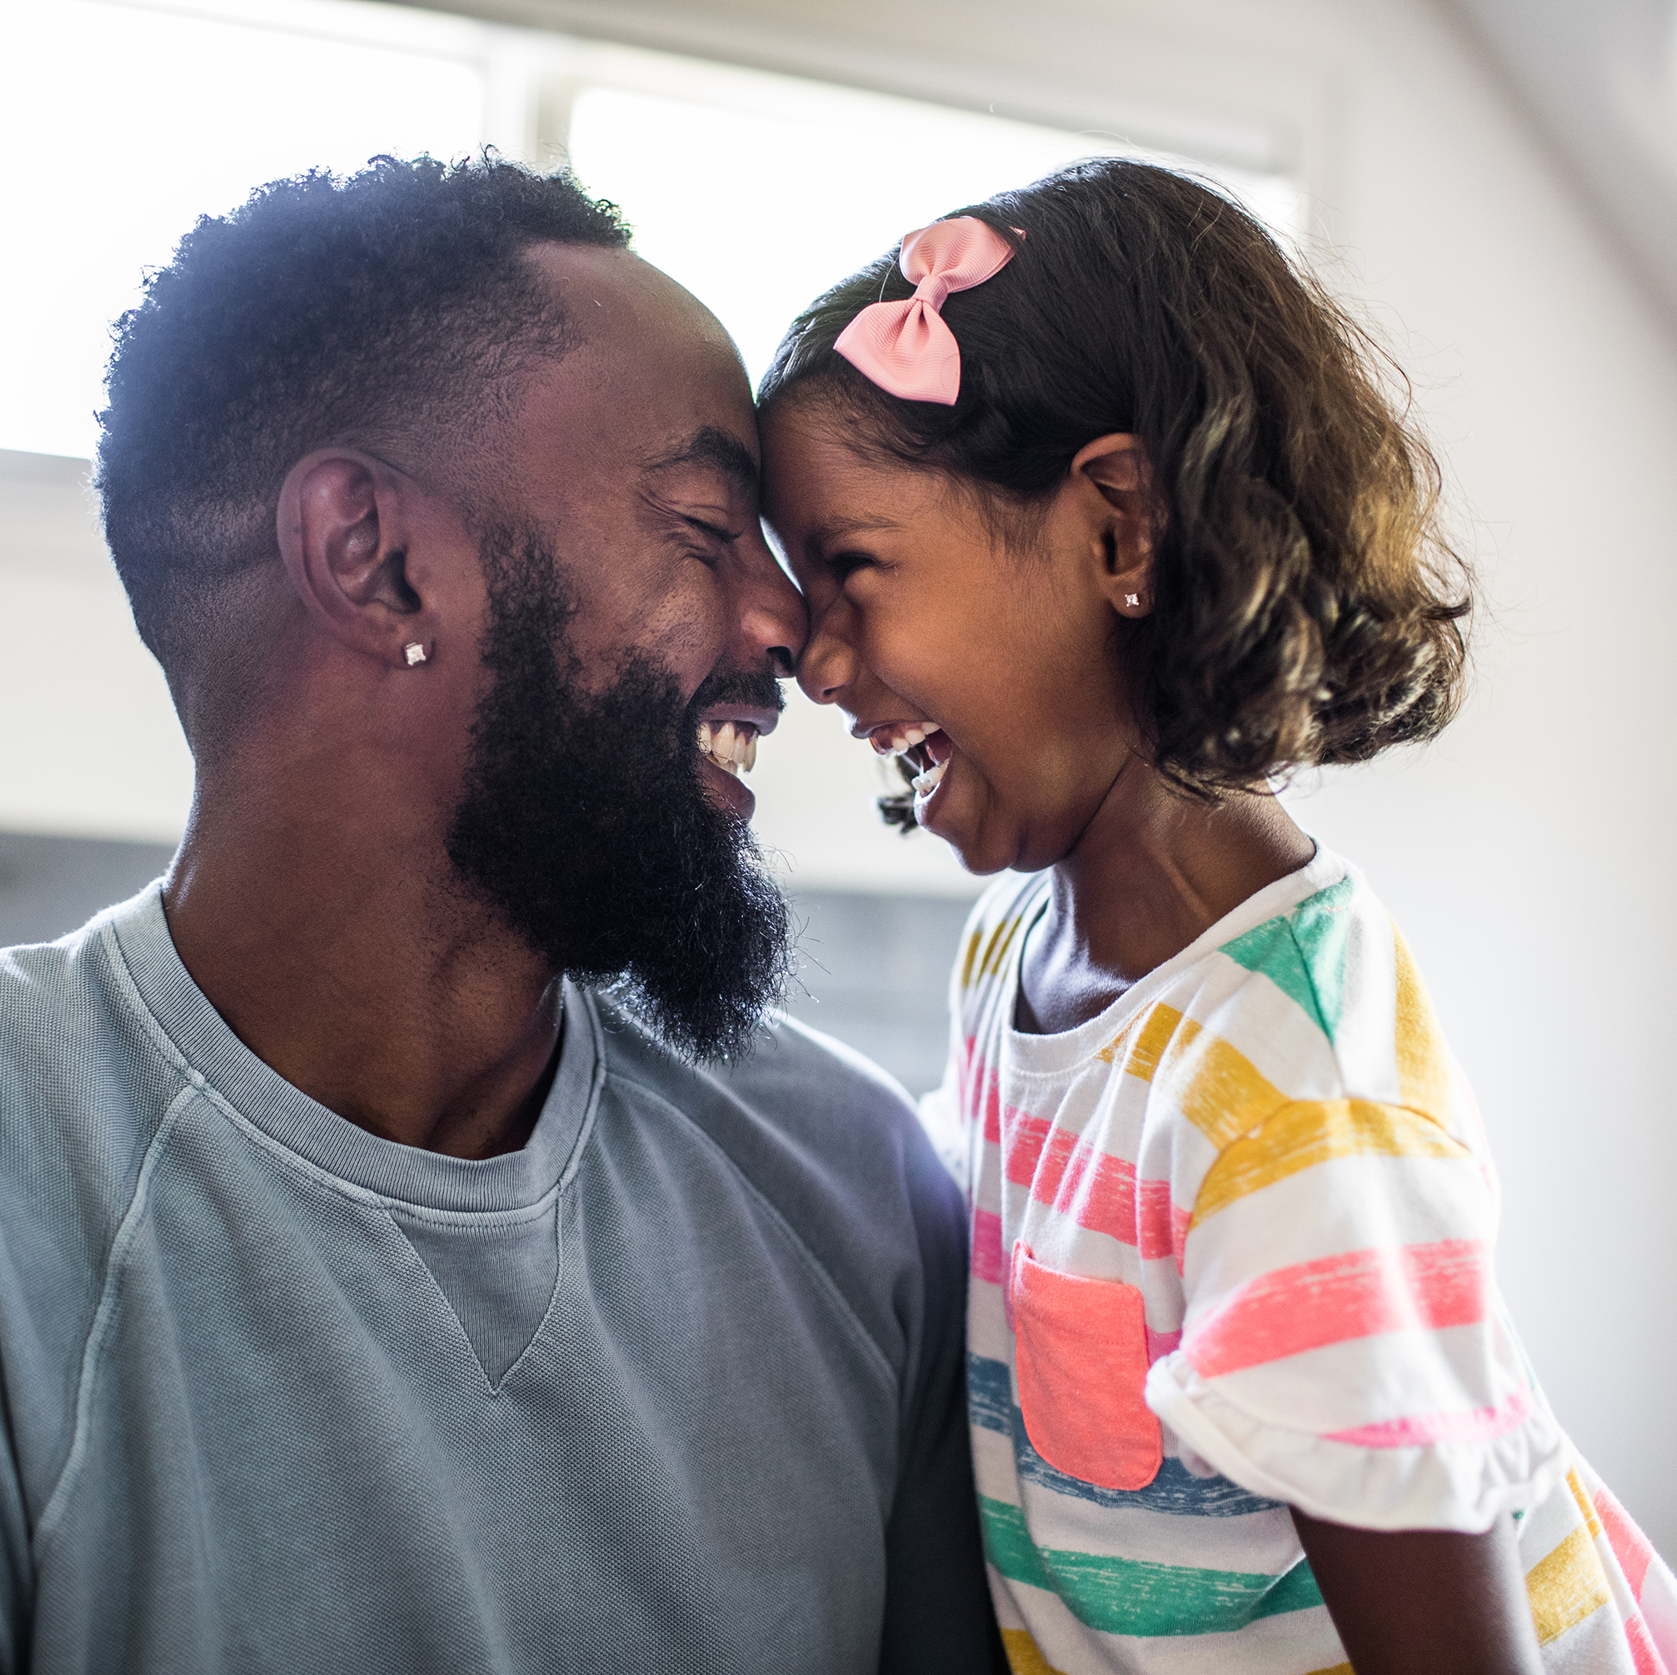
Erkennen en benoemen van gevoelens
- Ik zie dat je bang bent.
-Waar ben je precies bang voor?
-Wat of wie heb je nodig?
Door ze na te laten denken kunnen ze weer terug in hun mensenbrein komen.
Maak er geen machtsstrijd van.
-Is die foto met sinterklaas echt zo nodig?

Slide 10
Blog
Op mijn website www.valkenswaardkindercoach.nl heb ik hier een blog over geschreven.

Slide 11
Als de rust terug is.
Als je kind rustig is kan je in gesprek gaan met je kind. Als ze erg jong zijn kan dit ook met foto’s, tekeningen of boekjes.
Hierbij kan je uitleggen wat of wie het is waar je kind bang voor was en samen bekijken waar de angst vandaan komt. Echter zonder het kind het gevoel te geven dat het zich aanstelt.
Erkennen en benoemen van de gevoelens blijft belangrijk. Zo kan de krokodil rustig blijven slapen en kan het kind vanuit het mensenbrein gaan denken.

Slide 12
Ruimte voor vragen….

